Slide 1
Modelo de datos. Modelo E/R. Diagramas UML.
Tablas finales, entidades y atributos principales, propiedades, relaciones entre tablas, modelo E/R y diagramas UML.

Slide 2
Integrantes del proyecto
Alejandro Laguna Rebolo
Javier Estrada Amat
Antonio Garijo Blanco

Slide 3

Introducción
En esta presentación exploraremos las tablas fundamentales del sistema, sus estructuras, relaciones, gestión de permisos y diagramas UML

Slide 4
01
Usuarios

Slide 5

Estructura de la tabla: usuarios
Campos:
id_usuario (PK, AUTO_INCREMENT, INT)
nombre (VARCHAR(50))
apellidos (VARCHAR(100))
email (VARCHAR(100), UNIQUE)
username (VARCHAR(50), UNIQUE)
password (VARCHAR(255)) → Hasheada
activo (BOOLEAN) → Para habilitar o deshabilitar usuarios
primer_acceso (BOOLEAN) → Para forzar cambio de contraseña
Descripción: Almacena la información de los usuarios del sistema, incluyendo sus credenciales y estado.
Relaciones
Empresas: Cada usuario pertenece a una empresa (1:N).
Roles: Un usuario puede tener múltiples roles a través de la tabla intermedia usuarios_roles (N:M).

Slide 6
02
Roles

Slide 7
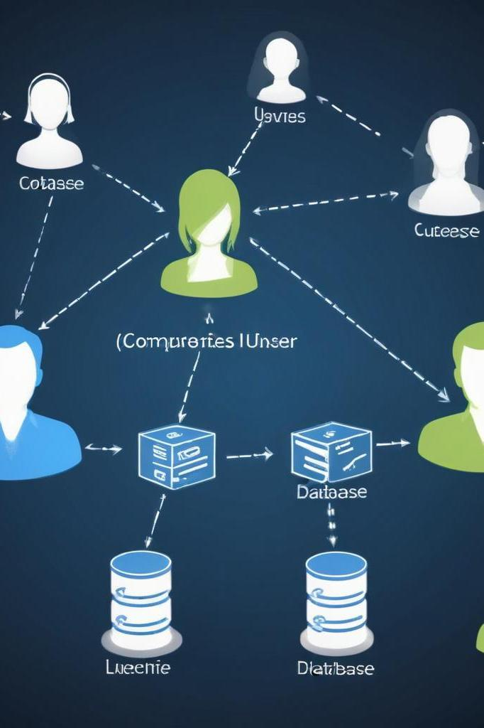
Estructura de la tabla: roles
Campos
id_rol (PK, AUTO_INCREMENT, INT)
nombre (VARCHAR(50)) → Ej. 'ADMINISTRADOR', 'DIRECCIÓN', 'EMPLEADO'
descripcion (TEXT, NULLABLE)
Descripción: Define los roles y permisos de los usuarios en el sistema.
Relaciones
Usuarios: Un rol puede ser asignado a múltiples usuarios a través de la tabla intermedia usuarios_roles (N:M)

Slide 8
03
Empresas

Slide 9
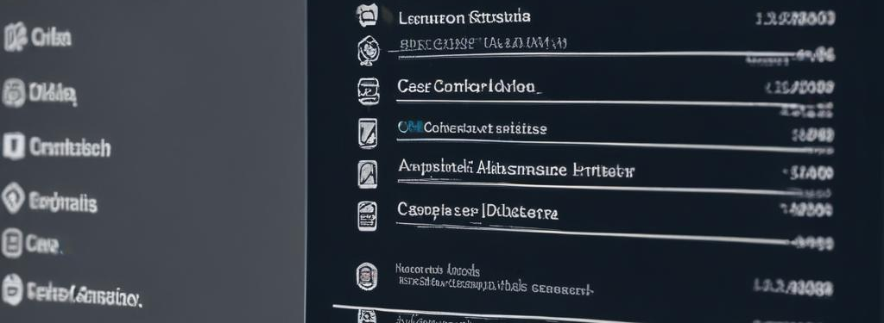
Estructura de la tabla: empresas
Campos
id_empresa (PK, AUTO_INCREMENT, INT)
nombre (VARCHAR(100))
direccion (VARCHAR(255))
telefono (VARCHAR(20))
email (VARCHAR(100))
Descripción: Almacena la información de las empresas que utilizan el sistema.
Relaciones
Usuarios: Una empresa puede tener múltiples usuarios (1:N).

Slide 10
04
Fichajes

Slide 11
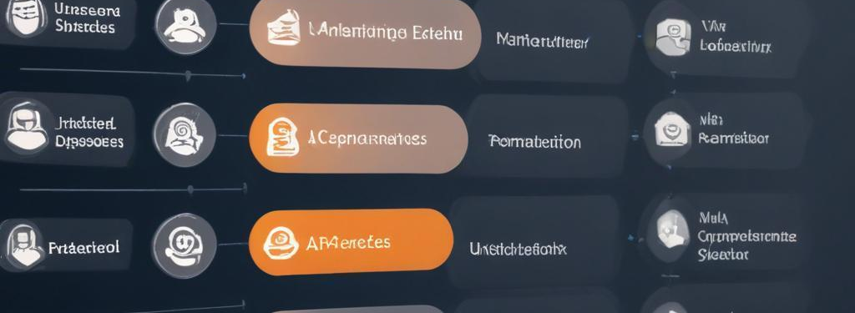
Estructura de la tabla: fichajes
Campos
id_fichaje (PK, AUTO_INCREMENT, INT)
usuario_id (FK, INT) → Relación con Usuarios
fecha (DATE)
hora_entrada (DATETIME)
hora_salida (DATETIME, NULLABLE)
estado (ENUM: 'EN PROGRESO', 'FINALIZADO', 'PENDIENTE')
Descripción: Registra las entradas y salidas de los empleados.
Relaciones
Usuarios: Un usuario puede tener múltiples fichajes (1:N).

Slide 12
05
Horas Extra

Slide 13
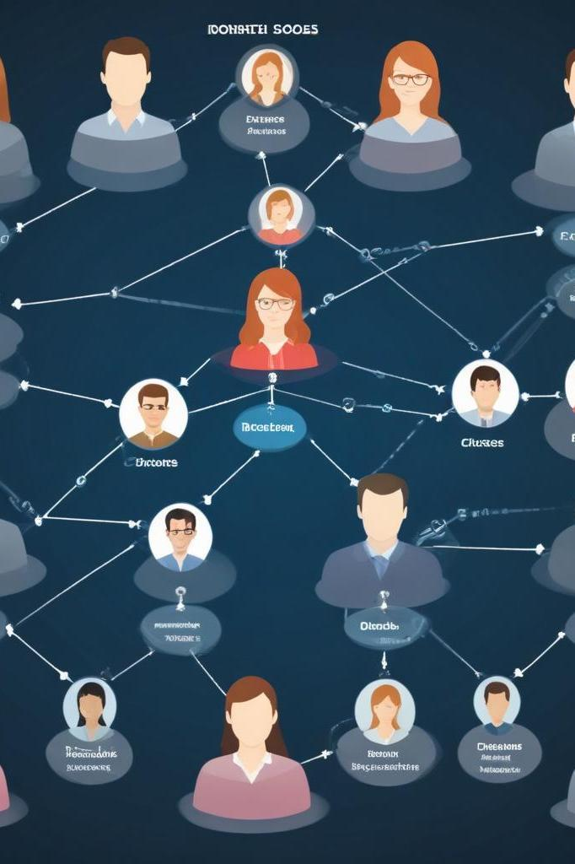
Estructura de la tabla: horas_extras
Campos
id_hora_extra (PK, AUTO_INCREMENT, INT)
usuario_id (FK, INT) → Relación con Usuarios
fecha (DATE)
horas_solicitadas (DECIMAL(4,2))
horas_aprobadas
motivo (TEXT, NULLABLE)
estado (ENUM: 'PENDIENTE', 'APROBADA', 'RECHAZADA')
aprobado_por (FK, INT, NULLABLE) → Usuario de DIRECCIÓN
Descripción: Gestiona las solicitudes y aprobaciones de horas extras.
Relaciones
Usuarios: Un usuario puede registrar múltiples horas extras (1:N).
Dirección: Las horas extras son aprobadas por un usuario con rol de dirección (N:1).

Slide 14
06
Registro de cambios de contraseña

Slide 15
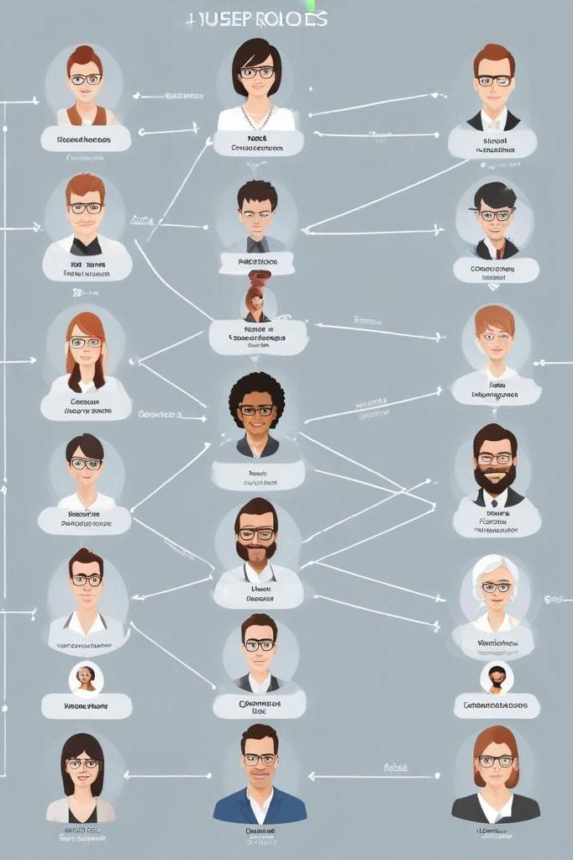
Estructura de la tabla: registro_cambios_contrasenia
Campos
id_registro (PK, AUTO_INCREMENT, INT)
usuario_id (FK, INT)
fecha_cambio (DATETIME)
Descripción: Guarda un historial de los cambios de contraseña de los usuarios.
Relaciones
Usuarios: Un usuario puede tener múltiples registros de cambios de contraseña (1:N).

Slide 16
07
Configuración de Autenticación

Slide 17
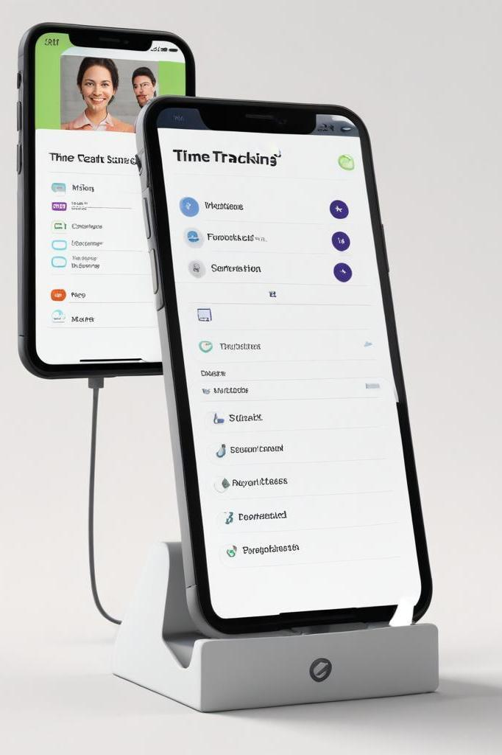
Estructura de la tabla: configuracion_autenticacion
Campos
id_autenticacion (PK, AUTO_INCREMENT, INT)
usuario_id (FK, INT)
codigo_secreto (VARCHAR(255)) → Código para Google Authenticator
activado (BOOLEAN)
Descripción: Almacena la configuración de autenticación de dos factores (2FA) para los usuarios.
Relaciones
Usuarios: Relación uno a uno con la tabla Usuarios (1:1).

Slide 18
08
Historial de Actividad

Slide 19
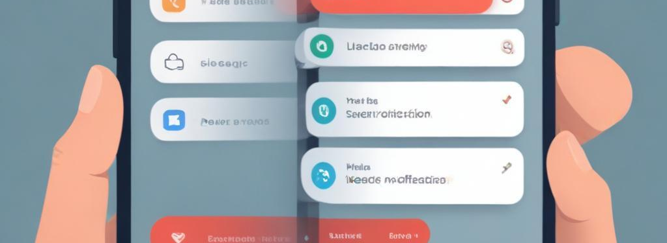
Estructura de la tabla: historial_actividad
Campos
id_historial (PK, AUTO_INCREMENT, INT)
usuario_id (FK, INT) → Usuario que realizó la acción
accion (VARCHAR(255)) → Ej.: 'CREAR FICHAJE', 'APROBAR HORA EXTRA'
entidad_afectada (VARCHAR(255)) → Ej.: 'Fichajes'
descripcion (TEXT, NULLABLE)
fecha (DATETIME)
Descripción: Registra las acciones realizadas por los usuarios en el sistema.
Relaciones
Usuarios: Un usuario puede tener múltiples registros en el historial (1:N).

Slide 20
09
Relaciones clave del modelo

Slide 21
Usuarios - Empresas (1:N): Cada usuario pertenece a una empresa.
Usuarios - Roles (N:M): Gestionado a través de la tabla intermedia usuarios_roles.
Usuarios - Fichajes (1:N): Un usuario puede tener múltiples fichajes.
Usuarios - Horas Extras (1:N): Un usuario puede solicitar múltiples horas extras.
Horas Extras - Dirección (N:1): Las horas extras son aprobadas por un usuario con rol de dirección.
Usuarios - Configuración de Autenticación (1:1): Cada usuario tiene una configuración de 2FA.
Usuarios - Registro de Cambios de Contraseña (1:N): Historial de cambios de contraseña.
Usuarios - Historial de Actividad (1:N): Auditoría de acciones realizadas por un usuario.

Slide 22
10
Modelo E/R

Slide 23
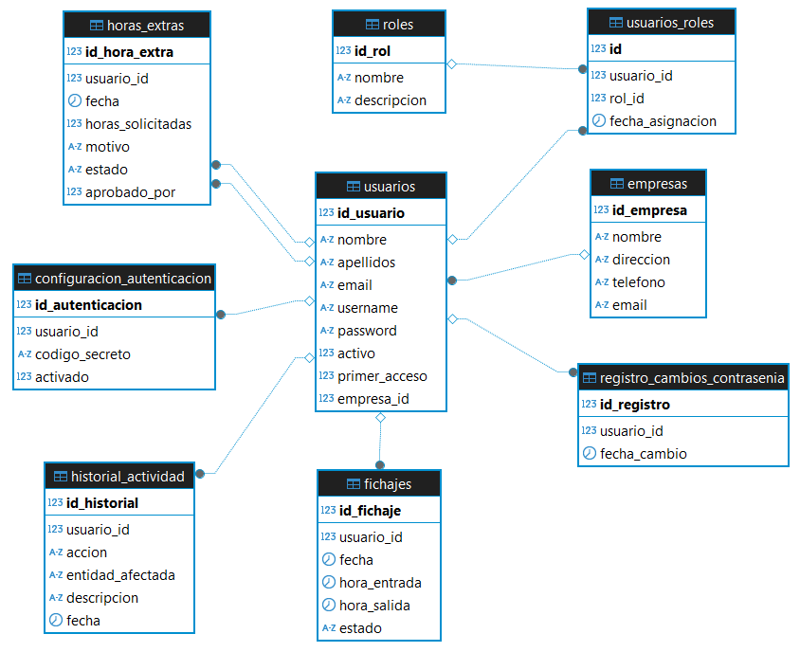

Slide 24
11
Diagrama de clases

Slide 25
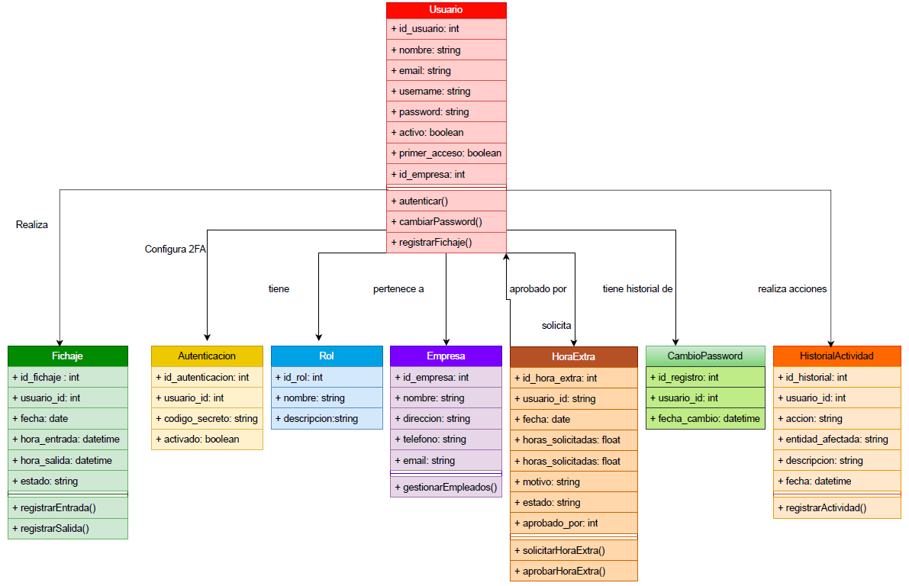

Slide 26
12
Diagrama de casos de uso

Slide 27
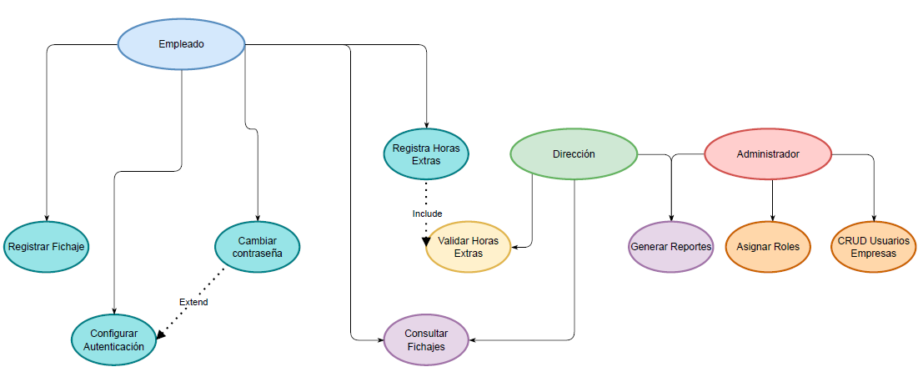

Slide 28

Conclusiones
En resumen, la gestión adecuada de tablas como Usuarios, Roles, Empresas, Fichajes es crucial para el funcionamiento eficiente del sistema. Cada tabla desempeña un papel clave en la estructuración y acceso a la información, facilitando operaciones dentro de la plataforma.

Slide 29
¡Gracias!
Este sistema no solo cumple con la normativa legal, sino que también mejora la eficiencia operativa de las empresas y garantiza una mayor transparencia en la gestión del tiempo laboral.
+91 620 421 838

